Slide 1
NetworkX – biblioteka w języku Python
Obliczeniowa nauka o sieciach – seminarium
piątek nieparzysty 09.03.2017, 11:15 – 13:00
Jacek Caban 220918,
Piotr Macek 220941

Slide 2
Plan prezentacji
Wprowadzenie do NetworkX
Przegląd możliwości biblioteki
Podstawowa analiza sieci
Przykład na żywo
Wizualizacja sieci
Porównanie czasu analiz większych sieci

Slide 3
Wprowadzenie do NetworkX
“Python package for the creation, manipulation and study of the structure, dynamics and functions of complex networks.”
Struktury danych do reprezentacji różnych rodzajów sieci
Łatwy w instalacji na wielu platformach
Rozwijany przez dużą społeczność od 2005 roku (pierwsze wydanie)
Najnowsza wydanie ze stycznia 2018
Notes:
Data structures for graphs, digraphs, and multigraphs
Many standard graph algorithms
Network structure and analysis measures
Generators for classic graphs, random graphs, and synthetic networks
Nodes can be "anything" (e.g., text, images, XML records)
Edges can hold arbitrary data (e.g., weights, time-series)
Well tested with over 90% code coverage
Additional benefits from Python include fast prototyping, easy to teach, and multi-platform

Slide 4
NetworkX – założenia projektu
Narzędzie do badania struktury i dynamiki sieci społecznych, biologicznych i infrastrukturalnych
Łatwość użycia i dynamiczny rozwój dzięki szerokiej społeczności z różnych dziedzin
Łatwość nauki i użycia
Projekt open-source
Istniejące interfejsy do języków C, C++ i FORTRAN
Łatwość wczytywania niestandardowych zbiorów danych

Slide 5
Modelowanie sieci
NetworkX nie narzuca interfejsów na obiekty węzłów i krawędzi
Węzły mogą być dowolnym obiektem (hashable), a krawędzie są krotkami i mogą przechowywać dowolne dodatkowe dane
Dodatkowe dane krawędzi mogą mieć dowolny typ, są one przechowywane w słowniku, który domyślnie jest pusty

Slide 6
Dlaczego warto używać NetworkX?
Jest zaprojektowany do obsługi danych na skale odpowiadającą współczesnym problemom
Dostarcza algorytmy do analizy i przetwarzania grafów
Możliwość elastycznego modelowania grafów
Szerokie spektrum obsługiwanych formatów wczytywania i zapisu grafów
Dzięki temu że biblioteka jest napisana w Pythonie, możliwe jest działanie na wielu platformach

Slide 7
Kiedy nie warto używać NetworkX
Do rozwiązywania problemów wielkoskalowych, które wymagają szybszego podejścia (np. cała sieć społecznościowa Twittera/Facebooka)
Kiedy potrzeba lepszego wykorzystania zasobów i wątków niż są dostępne w Pythonie (GIL)

Slide 8
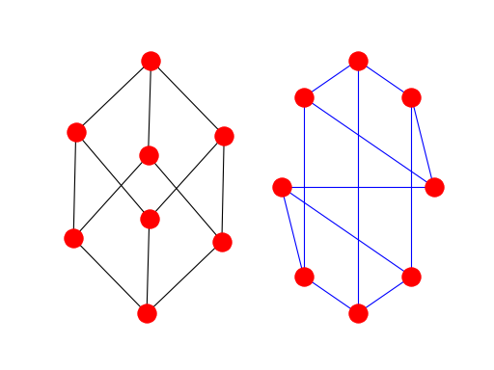
Rysowanie grafów
NetworkX udostępnia interfejsy do prostego rysowania grafów takimi narzędziami jak matplotlib czy graphviz.
Możliwe jest również rysowanie za pomocą zewnętrznych narzędzi po wyeksportowaniu grafu.

Slide 9
Jak używać NetworkX?
Do używania biblioteki potrzebny jest Python w wersji 2.7, 3.4, 3.5 albo 3.6
Aby zainstalować:
Dodatkowo warto zainstalować dodatkowe pakiety poszerzające możliwości biblioteki:
NumPy – używany w niektórych algorytmach do obliczeń na macierzach
SciPy – używany do reprezentacji grafu przez macierz rzadką
Matplotlib, pygraphviz, pydot – wizualizacja grafów
gdal – zapewnia dodatkowy format importu i exportu
lxml – zapewnia dodatkowy format importu i exportu
$ pip install networkx
# lub
$ pip install networkx[all]

Slide 10
Jak używać NetworkX?
Import modułu:
>>> import networkx as nx
Dostępne są różne klasy do reprezentacji grafów skierowanych i nieskierowanych
Istnieje kilka sposobów aby dodać węzły i krawędzie do grafu. Biblioteka zawiera wiele generatorów grafów i metod do importu grafów.
>>> G = nx.Graph()
>>> G = nx.DiGraph()
>>> G = nx.MultiGraph()
>>> G = nx.MultiDiGraph()

Slide 11
Dodawanie węzłów
Po jednym węźle:
>>> g.add_node(1)
Lista węzłów
>>> g.add_nodes_from([2, 3])
Z kontenera
>>> h = nx.path_graph(10)
>>> g.add_nodes_from(h)
Usuwanie węzłów
>>> g.remove_node(2)

Slide 12
Węzeł może mieć dowolny typ!
Każdy węzeł może być dowolnym typem hashable, takimi jak string, liczba, plik czy funkcja!
>>> import math
>>> g.add_node(math.cos)
>>> fh = open(‘plik.txt’,’w’)
>>> g.add_node(fh)
>>> print(g.nodes())
[<_io.TextIOWrapper name='plik.txt' mode='r' encoding='UTF-8'>, <built-in function cos>]

Slide 13
Dodawanie krawędzi
Pojedyncza krawędź
>>> g.add_edge(1, 2)
Lista krawędzi
>>> g.add_edges_from([(1, 2), (1, 3)])
Kontener
>>> g.add_edges_from(h.edges())
Ważone krawędzie
>>> elist = [('a', 'b', 5.0), ('b', 'c', 3.0), ('a', 'c', 1.0), ('c', 'd', 7.3)]
>>> g.add_weighted_edges_from(elist)
Usuwanie krawędzi
>>> g.remove_edge(1, 2)

Slide 14
Dostęp do węzłów i krawędzi
>>> g = nx.Graph()
>>> g.add_edges_from([(1,2),(1,3)])
>>> g.add_node('a')
>>> g.number_of_nodes() # lub g.order()
4
>>> g.number_of_edges() # lub g.size()
2
>>> g.nodes()
NodeView((1, 2, 3, 'a'))
>>> g.edges()
EdgeView([(1, 2), (1, 3)])
>>> g.degree(1)
2
>>> list(g.neighbors(1))
[2, 3]

Slide 15
Dostęp do węzłów i krawędzi
Każdy graf zachowuje się jak słownik, w którym kluczem głównym jest węzeł
>>> g.add_node(1, time='16:00')
>>> g.node[1]
{'time': '16:00'}
>>> g.node[1]['time']
'16:00'
Specjalny atrybut krawędzi ‘weight’ powinien zawsze być liczbą, ponieważ jest on wykorzystywany przez różne algorytmy jako waga krawędzi.

Slide 16
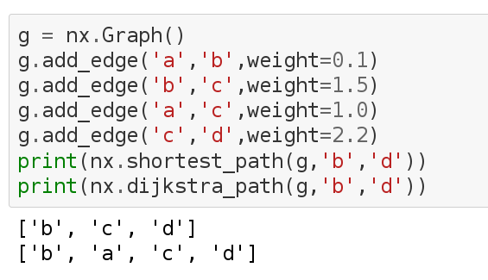
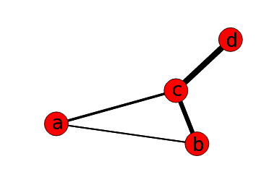
Szybki przykład – algorytm Dijkstry

Slide 17
Iteracja po węzłach i krawędziach
>>> g.add_edge(1, 2)
>>> for node in g.nodes():
. . . print(node, g.degree(node))
1 1
2 1
>>> g.add_edge(1, 3, weight=2.5)
>>> g[1][2]['weight'] = 1.5
>>> for n1, n2, attr in g.edges(data=True):
. . . print(n1, n2, attr['weight'])
1 2 1.5
1 3 2.5

Slide 18
Grafy skierowane
>>> dg = nx.DiGraph()
>>> dg.add_weighted_edges_from([(1,4,0.5),(3,1,0.75)])
>>> dg.out_degree(1)
1
>>> dg.out_degree(1,weight='weight')
0.5
>>> list(dg.successors(1))
[4]
>>> list(dg.predecessors(1))
[3]
Notes:
Niektóre algorytmy są nie do końca dobrze zdefiniowane dla skierowanych grafów, a niektóre działają tylko na skierowanych. Są metody do konwersji.

Slide 19
Multigrafy
W bibliotece dostępne są klasy MultiGraph i MultiDiGraph umożliwiające prace na multigrafach.
>>> mg = nx.MultiGraph()
>>> mg.add_weighted_edges_from([(1,2,.5),(1,2,.75),(2,3,.5)])
>>> list(mg.degree(weight='weight'))
[(1, 1.25), (2, 1.75), (3, 0.5)]
Niektóre algorytmy mogą zwracać nieprawidłowe wyniki dla tego rodzaju grafu. W takim przypadku należy go przekonwertować do standardowego grafu.

Slide 20
Podstawowe operatory
Graph.subgraph(nbunch) – zwraca podgraf składający się z węzłów przekazanych w argumencie
nx.union(G1, G2) – zwraca graf skłądający się z dwóch rozłącznych grafów
nx.complement(G) – zwraca dopełnienie grafu G
G.to_undirected() - konwertuje graf na nieskierowany
G.to_directed() - konwertuje graf na skierowany
nx.cartesian_product(G1, G2) – zwraca iloczyn kartezjański obu grafów

Slide 21
Generatory grafów
# small famous graphs
>>> petersen=nx.petersen_graph()
>>> tutte=nx.tutte_graph()
>>> maze=nx.sedgewick_maze_graph()
>>> tet=nx.tetrahedral_graph()
# classic graphs
>>> K_5=nx.complete_graph(5)
>>> K_3_5=nx.complete_bipartite_graph(3,5)
>>> barbell=nx.barbell_graph(10,10)
>>> lollipop=nx.lollipop_graph(10,20)
# random graphs
>>> er=nx.erdos_renyi_graph(100,0.15)
>>> ws=nx.watts_strogatz_graph(30,3,0.1)
>>> ba=nx.barabasi_albert_graph(100,5)
>>> red=nx.random_lobster(100,0.9,0.9)

Slide 22
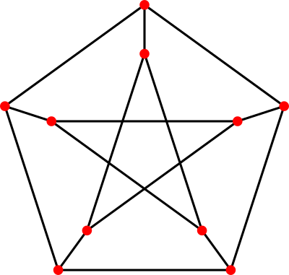
Graf Petersena
>>> petersen=nx.petersen_graph()

Slide 23
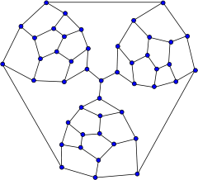
Graf Tutte
>>> tutte=nx.tutte_graph()

Slide 24
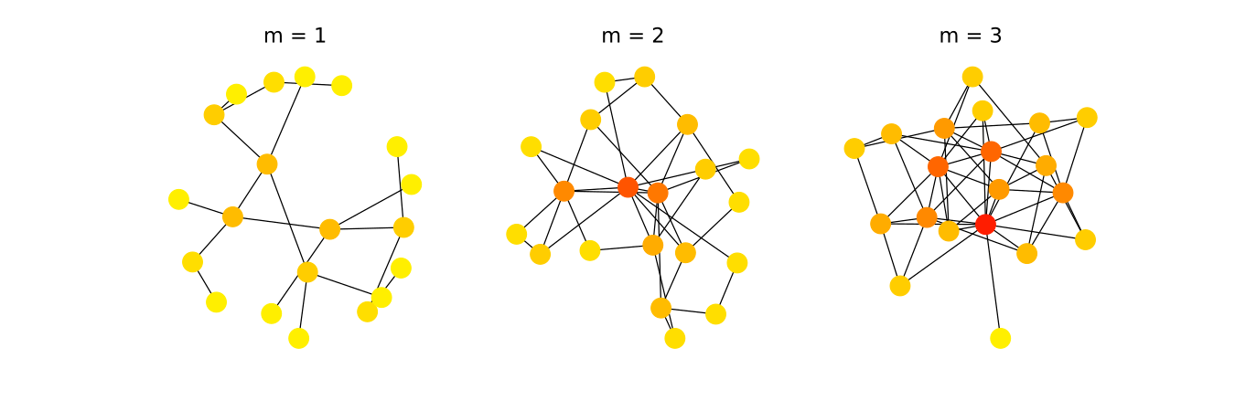
Model BA
ba=nx.barabasi_albert_graph(20,m)

Slide 25
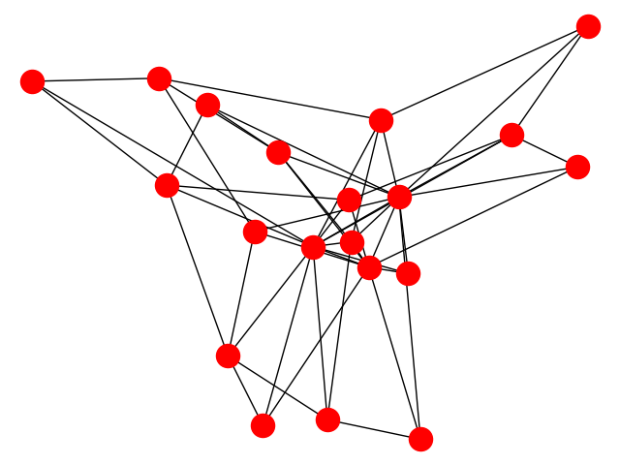
Rysowanie grafów
NetworkX nie skupia się głównie na rysowaniu grafów, ale udostępnia możliwość rysowania prostych grafów przez biblioteke matplotlib. Dla bardziej skomplikowanych grafów dostępny jest interfejs do rysowania za pomocą biblioteki graphviz.
>>> import matplotlib.pyplot as plt
>>> g = nx.nx.barabasi_albert_graph(20, 3)
>>> nx.draw(g)
>>> nx.draw_random(g)
>>> nx.draw_circular(g)
>>> nx.draw_spectral(g)
>>> plt.show()

Slide 26
Wczytywanie i zapis grafów
NetworkX umożliwia wczytywanie i zapis grafów do wielu popularnych formatów:
Lista sąsiedztwa
Lista krawędzi
GEXF - Graph Exchange XML Format
GML - Graph Modelling Language
Python Pickle
GraphML
JSON
LEDA – format biblioteki C++
YAML - YAML Ain't Markup Language (Yet Another Markup Language)
SparseGraph6
Pajek
GIS Shapefile

Slide 27
Przykłady wczytywania i zapisu
Ogólny sposób wczytywania grafu:
>>> g = nx.read_format(“path/to/file.txt”,...options...)
>>> nx.write_format(g,“path/to/file.txt”,...options…)
Wczytywanie i zapis listy krawędzi:
>>> g = nx.read_edgelist(path, comments='#', delimiter=' ',)
>>> nx.write_edgelist(g, path, comments='#', delimiter=' ', data=True, encoding='utf-8')
Format:
Lista krawędzi (pary węzłów) bez danych:
1 2
Słownik pythonowy jako dane:
1 2 {'weight':7, 'color':'green'}
Ważone krawędzie
1 2 3

Slide 28
Porównanie czasów obliczeń
Jacek (i7-4702MQ CPU @ 2.20GHz, 16GB RAM, Python 3.6)
 | ~1400 wierzch Chicago | ~18 000 wierzch astro-ph | ~100 000 wierzch livemocha | ~1 100 000 com-youtube
Degree | 0ms | 10ms | 63.3ms | 577ms
Betweenness | 2600ms | 15 min 15s (k=5000)
Closeness | 1930ms
Shortest path | 0ms | 0ms | 0ms | 0ms
Page rank | 307ms | 6870ms | 1min 25s | 1min 21s
Clustering coefficient | 16.7ms | 3530ms | 2min 52s | 3min 54s
Diameter | NA | NA
Connected components | 3.33ms | 50ms | 680ms | 2.64s
Density | 0ms | 10ms | 53.3ms | 500ms
Wczytywanie | 6.67ms | 657ms | 7.34s | 13.2s

Slide 29
Porównanie czasów obliczeń
Piotr (i7-4700MQ CPU @ 2.40GHz, 16GB RAM, Python 3.5)
 | ~1400 wierzch Chicago | ~18 000 wierzch astro-ph | ~100 000 wierzch livemocha | ~1 100 000 com-youtube
Degree | 4ms | 12ms | 64ms | 708ms
Betweenness | 3.000s | 16min 16s (k=5000) | 1h 14min 59s (k=1000)
Closeness | 2.030s
Shortest path | 4ms | 0ms | 0ms | 0ms
Page rank | 316ms | 7.260s | 1min 28s | 1min 19s
Clustering coefficient | 16ms | 3.890s | 2min 57s | 4min 8s
Diameter | NA | NA
Connected components | 4ms | 72ms | 832ms | 2.58s
Density | 0ns | 12ms | 56ms | 560ms
Wczytywanie | 8ms | 656ms | 7.890s | 12.6s

Slide 30
LIVE

